Slide 1
Федеральное государственное бюджетное образовательное учреждение высшего профессионального образования «Красноярский государственный медицинский университет имени профессора В.Ф. Войно-Ясенецкого» Министерства здравоохранения Российской Федерации Фармацевтический колледж.
Презентация к дневнику. «Организация деятельности аптеки и ее структурных подразделений»
Фармацевтическая экспертиза рецептов
Подготовил: Маркова П.Д 202-1
Преподаватель: Тюльпанова М.В
Красноярск 2020

Slide 2
Нормативно-правовые документы
Приказ Минздрава России от 14.01.2019 N 4н (ред. от 11.12.2019) "Об утверждении порядка назначения лекарственных препаратов, форм рецептурных бланков на лекарственные препараты, порядка оформления указанных бланков, их учета и хранения" (Зарегистрировано в Минюсте России 26.03.2019 N 54173)
Приказ Министерства здравоохранения и социального развития Российской Федерации от 12 февраля 2007 г. № 110 "О порядке назначения и выписывания лекарственных препаратов, изделий медицинского назначения и специализированных продуктов лечебного питания«
Приказ Министерства здравоохранения РФ от 1 августа 2012 г. № 54н "Об утверждении формы бланков рецептов, содержащих назначение наркотических средств или психотропных веществ, порядка их изготовления, распределения, регистрации, учета и хранения, а также правил оформления«;
Приказ Министерства здравоохранения РФ от 26 февраля 2013 г. № 94н "О внесении изменений в приказ Министерства здравоохранения и социального развития Российской Федерации от 12 февраля 2007 г. N 110 "О порядке назначения и выписывания лекарственных препаратов, изделий медицинского назначения и специализированных продуктов лечебного питания»

Slide 3
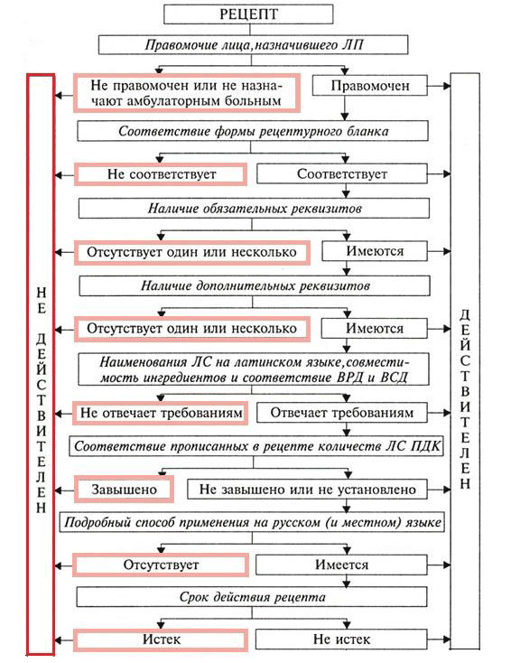
Алгоритм фармацевтической экспертизы рецептов:

Slide 4
Основные задачи ФЭР
1. Установление соответствия формы рецептурного бланка, наличия основных и дополнительных реквизитов установленным правилам выписывания
2. Определение правомочности лица, выписавшего рецепт
3. Установление сроков действия рецептов
4. Определение соответствия рецепта установленному порядку отпуска ЛП из аптеки (бесплатный и льготный отпуск и др. случаи)

Slide 5
Рецепты должны выписываться:
• с указанием возраста пациента,
• порядка оплаты ЛС,
• с учетом действия входящих в их состав ингредиентов
• При выписывании рецепта на ЛП индивидуального изготовления наименования НС и ПВ списков II и III, иных ЛП, подлежащих ПКУ, пишутся в начале рецепта, затем все остальные ингредиенты
• с указанием возраста пациента,
• порядка оплаты ЛС,
• с учетом действия входящих в их состав ингредиентов
• При выписывании рецепта на ЛП индивидуального изготовления наименования НС и ПВ списков II и III, иных ЛП, подлежащих ПКУ, пишутся в начале рецепта, затем все остальные ингредиенты 55

Slide 6
способ применения ЛП обозначается с указанием дозы, частоты, времени приема относительно сна (утром, на ночь) и его длительности, а для ЛП, взаимодействующих с пищей, времени их употребления относительно приема пищи (до еды, во время еды, после еды)
• При необходимости немедленного или срочного отпуска ЛП пациенту в верхней части рецепта проставляются обозначения «cito» (срочно) или «statim» (немедленно)
• При выписывании рецепта на ЛП индивидуального изготовления количество жидких фармацевтических субстанций указывается в миллилитрах, граммах или каплях, а остальных фармацевтических субстанций в граммах

Slide 7
Запрещается выписывать рецепты:
медицинским работникам:
• при отсутствии медицинских показаний;
• на ЛП, не зарегистрированные на территории РФ;
• на ЛП, которые в соответствии с инструкцией по медицинскому применению используются только в медицинских организациях (эфир наркозный, хлорэтил, сомбревин, калипсол);
• на НС и ПВ, внесен. в Список II Перечня НС, ПВ и их прекурсоров, подлежащих контролю в РФ, утв. ПП РФ от 30. 06. 1998 г. № 681 для лечения наркомании; индивидуальными предпринимателями осуществляющими медицинскую деятельность, на ЛП, содержащие НС и ПВ, внесенные в списки III Перечня

Slide 8
ОСНОВНЫЕ (ОБЯЗАТЕЛЬНЫЕ) РЕКВИЗИТЫ:
• Штамп МО (с указанием наименования МО, его адреса и телефона);
• Дата выписки рецепта;
• ФИО пациента (полностью) и его возраст (количество полных лет),
• ФИО лечащего врача (полностью);
• МНН, группировочное ТН (на латинском языке) и количество ЛС;
• способ применения на русском или русском и национальном языках (запрещается ограничиваться общими указаниями типа "Известно", "Внутреннее");
• Подпись врача;
• Личная печать врача

Slide 9
ДОПОЛНИТЕЛЬНЫЕ РЕКВИЗИТЫ Определяются составом прописанного ЛП и формой рецептурного бланка
Дополнительные реквизиты рецепта :
• Серия и номер рецепта (выполняется типографским способом);
• Бланк розового цвета;
• Водяные знаки;
• Подпись главного врача или его заместителя;
• Наличие круглой (гербовой) печати МО;
• Наличие печати «Для рецептов» ;
• Номер истории болезни;
• Указание числа НС и ПВ прописью;
• Коды: МО, ЛС, категории льготы больного, нозологической формы, врача, мед. страх. полиса и др.

Slide 10
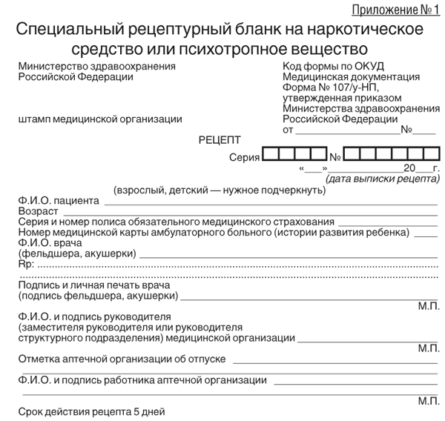
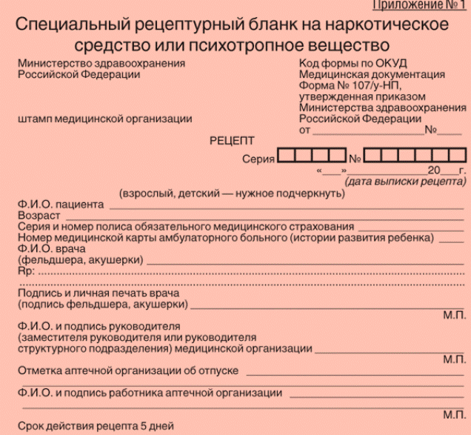
Форма «Специальный рецептурный бланк на наркотическое средство и психотропное вещество» 107/у-НП;
На рецептурном бланке этого образца выписываются наркотические средства и психотропные вещества, внесенные в Список II Перечня наркотических средств, психотропных веществ и их прекурсоров, подлежащих контролю в РФ (согласно Постановления Правительства РФ № 681 от 30 июня 1998 г. (ред. от 02.07.2015)).

Slide 11
• Заполняется разборчиво, чернилами или шариковой ручкой, либо с применением печатающих устройств. • Проставляется штамп медицинской организации и дата выписки рецепта на ЛП. • На одном рецептурном бланке выписывается одно наименование ЛП. • Способ приема ЛП указывается на русском языке или на русском и государственном языках республик, входящих в состав Российской Федерации.
Рецепт на наркотический (психотропный) лекарственный препарат заверяется подписью и личной печатью врача либо подписью фельдшера (акушерки), подписью руководителя медицинской организации, выдавшей рецепт на наркотический (психотропный) лекарственный препарат (с указанием его фамилии, имени, отчества (последнее - при наличии)), а также круглой печатью медицинской организации, в оттиске которой должно быть идентифицировано полное наименование медицинской организации. • Количество выписываемого на рецептурном бланке ЛП указывается прописью. • При повторном выписывании пациенту рецепта на ЛП в левом верхнем углу рецепта ставится надпись "Повторно". • Срок действия рецепта 15 дней с момента выписки рецепта
Срок хранения 5 лет.

Slide 12
Форма №148 -1/ у-88
«Рецептурный бланк» имеет серию и номер. Помимо этого, он должен содержать следующие реквизиты: адрес или номер медицинской карты больного, печать ЛПУ «Для рецептов», Ф.И.О. больного и врача полностью. Для бесплатного и льготного отпуска рецепт выписывается в двух экземплярах. На этом рецептурном бланке выписываются психотропные вещества Списка III Перечня наркотических средств, психотропных веществ и их прекурсоров, подлежащих контролю в РФ (согласно Постановления Правительства РФ № 681 от 30 июня 1998 г. (ред. от 02.07.2015г.)), а также иные лекарственные средства, находящиеся на предметно-количественном учете и анаболические стероиды.
На одном рецептурном бланке разрешается выписывать только одно наименование лекарственного средства, причем с обратной стороны рецепта делается отметка о том, кто приготовил, проверил и отпустил лекарственное средство. Рецепт остается в аптечной организации для предметно-количественного учета

Slide 13
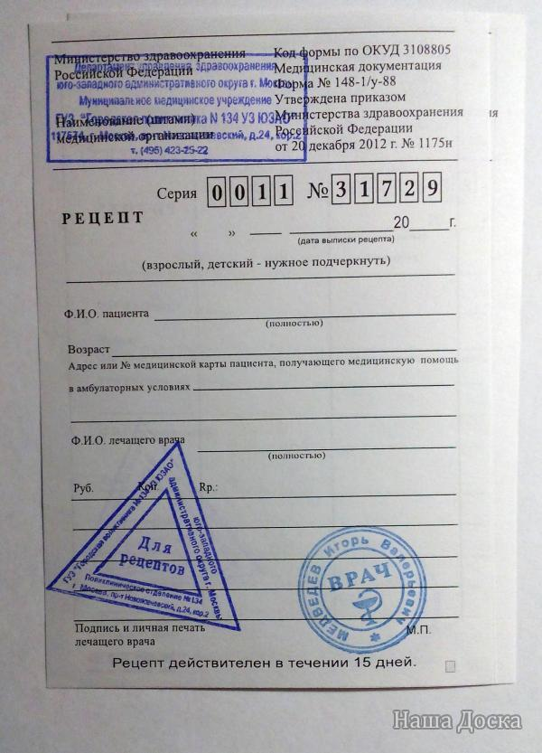
Допускается оформление с использованием печатающих устройств. • Дополнительно рецепт заверяется печатью медицинской организации "Для рецептов". • На одном рецептурном бланке разрешается выписывать только одно наименование лекарственного препарата. • Срок действия рецепта, выписанного на рецептурном бланке (15 дней), указывается путем зачеркивания или подчеркивания.
Срок хранения 3 года.

Slide 14
Форма №107 -1/у
На этом рецептурном бланке выписываются все лекарственные средства, за исключением, тех, что выписываются на рецептурном бланке формы №148 -1/у – 88 и специальном рецептурном бланке на наркотическое средство и психотропное вещество. Рецепт подписывается врачом и заверяется личной печатью его.
На одном рецептурном бланке выписывается не более 3-х наименований лекарственных средств, при этом исправления также не допускаются. Этиловый спирт выписывают на отдельном бланке и заверяют дополнительно печатью ЛПУ «Для рецептов».

Slide 15
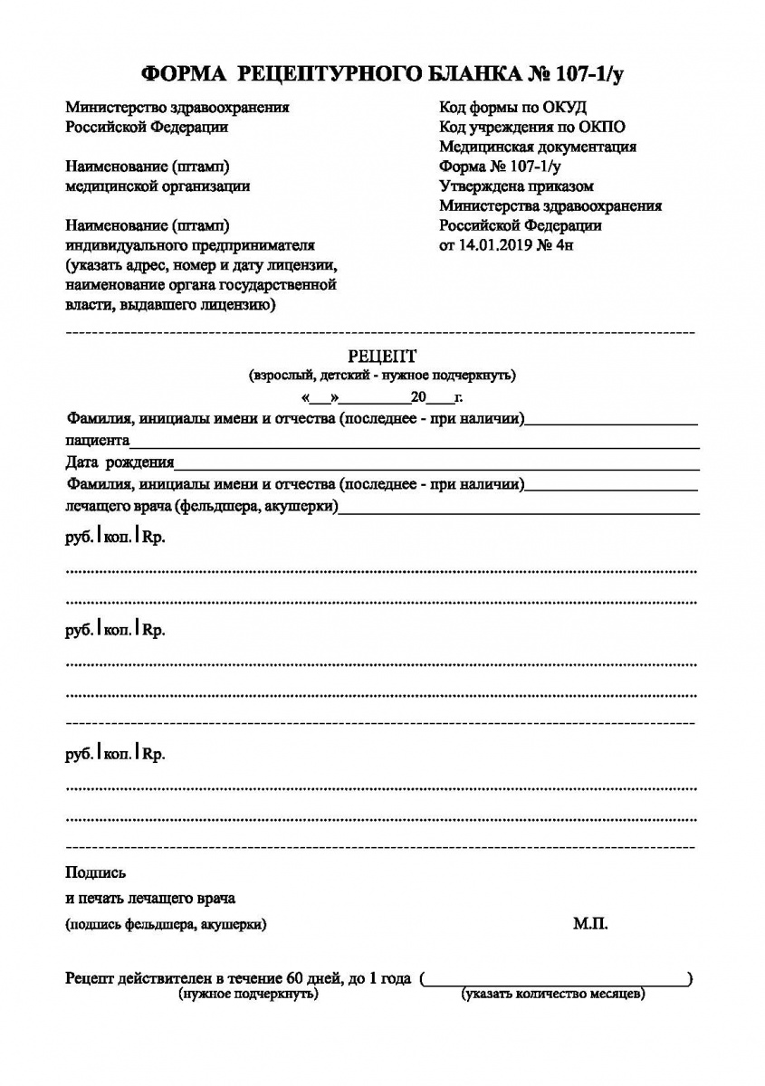
Особенности:
• На рецептурных бланках дополнительно проставляется код медицинской организации. • Допускается оформление с использованием компьютерных технологий и печатающих устройств. • На одном рецептурном бланке разрешается выписывать не более трех наименований лекарственных препаратов. • Срок действия рецепта, выписанного на рецептурном бланке (60 дней), указывается путем зачеркивания или подчеркивания.

Slide 16
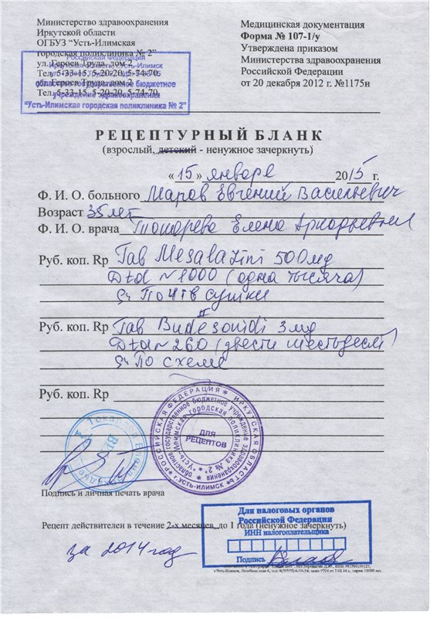

Slide 17
Форма №148 -1/у -04 и Форма №148 -1/у-06
Сходства:
• предназначены для выписывания лекарственных препаратов гражданам, имеющим право на бесплатное получение лекарственных препаратов или получение лекарственных препаратов со скидкой. • Оформление рецептурных бланков включает в себя цифровое кодирование • На одном рецептурном бланке разрешается выписывать только одно наименование ЛП. • Срок действия рецепта, выписанного на рецептурном бланке (30 дней), указывается путем зачеркивания или подчеркивания. • На рецептурном бланке внизу имеется линия отрыва, разделяющая рецептурный бланк и корешок.
Различия:
Форма N 148-1/у-06 (л) • Допускается оформление всех реквизитов рецептурных бланков с использованием компьютерных технологий.

Slide 18
Рецепты на лекарственные препараты, выписанные на рецептурных бланках формы № 148-1/у-04 (л) и формы № 148-1/у-06 (л), гражданам, достигшим пенсионного возраста, инвалидам первой группы и детям-инвалидам действительны в течение трех месяцев со дня выписывания. Для лечения хронических заболеваний указанным категориям граждан рецепты на лекарственные препараты могут выписываться на курс лечения до 3-х месяцев Срок хранения рецептурных бланков в аптеке 3 года.

Slide 19
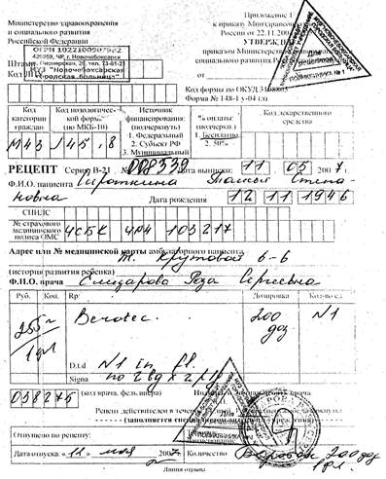

Slide 20
